Slide 1

Emergência? De qual emergência estamos falando?
José Luis Oreiro
Professor Associado do Departamento de Economia da Universidade de Brasília (UnB)
Pesquisador Nível IB do Conselho Nacional de Desenvolvimento Científico e Tecnológico (CNPq)
Pesquisador Associado do Centro de Estudos do Novo-Desenvolvimentismo da Fundação Getúlio Vargas de São Paulo (CND/FGV-SP)

Slide 2
Pontos em Debate
O Brasil não se encontra em emergência fiscal, de nenhum tipo.
  A dívida pública se encontra num patamar elevado, mas a sua taxa de crescimento está declinando, o que significa a dívida bruta como proporção do PIB irá se estabilizar em algum momento nos próximos anos.
A agenda de reformas iniciada com a EC 95 do Teto dos Gastos e complementada pela Reforma Trabalhista e pela Reforma da Previdência, simplesmente não está funcionando
  A evidência empírica mostra que a economia brasileira está crescendo atualmente ABAIXO da sua tendência de longo-prazo (1980-2014), o que sinaliza uma redução do potencial de crescimento da economia brasileira.
A adoção da PEC emergencial irá impor um choque negativo de demanda agregada ao reduzir a massa salarial do setor público em 25%.
  Estimativas do Núcleo de Estudos em Modelagem Econômica e Ambiental Aplicada do CEDEPLAR/UFMG apontam para uma queda de 1,3% do nível de atividade econômica (na comparação com o cenário sem PEC) caso os vencimentos e a jornada de trabalho dos servidores públicos sejam reduzidos em 25%
O espaço fiscal que a EC 186 pode abrir no orçamento da União é mínimo:
  45% do gasto com pessoal é composto por inativos (43%) e precatórios (2%), estando fora do alcance da PEC
  Os 55% restantes são compostos por: Defesa (16%), Área Social (37%), Segurança Pública (5%), Demais executivo (22%) e Justiça e Legislativo (20%).
    Considerando que Defesa e Segurança vão ficar fora da PEC, e que é politicamente impossível reduzir os serviços públicos na Área Social (Saúde e Educação), sobram apenas 42% dos 55% dos gastos com ativos; ou seja, a PEC pode atingir apenas 23,1% dos gastos com o funcionalismo da União.
    Como a União gasta, na média dos últimos 20 anos, 4.5% do PIB com funcionalismo público; segue-se que, no melhor cenário, a União poderia reduzir o gasto com funcionalismo público em apenas 0,25% do PIB (caso fizesse uma redução de 25% dos salários e jornadas dos demais servidores do executivo e dos servidores do legislativo e do judiciário); ou seja, uma valor de R$17.5 bilhões.
    Se a PEC não puder incluir os salários dos servidores do Judiciário e do Legislativo, a PEC irá atingir apenas 11% dos salários dos servidores públicos. Uma redução de 25% nos vencimentos desses servidores geraria uma economia de apenas 0,12% do PIB, ou seja, pouco mais de R$ 8 bilhões.

Slide 3
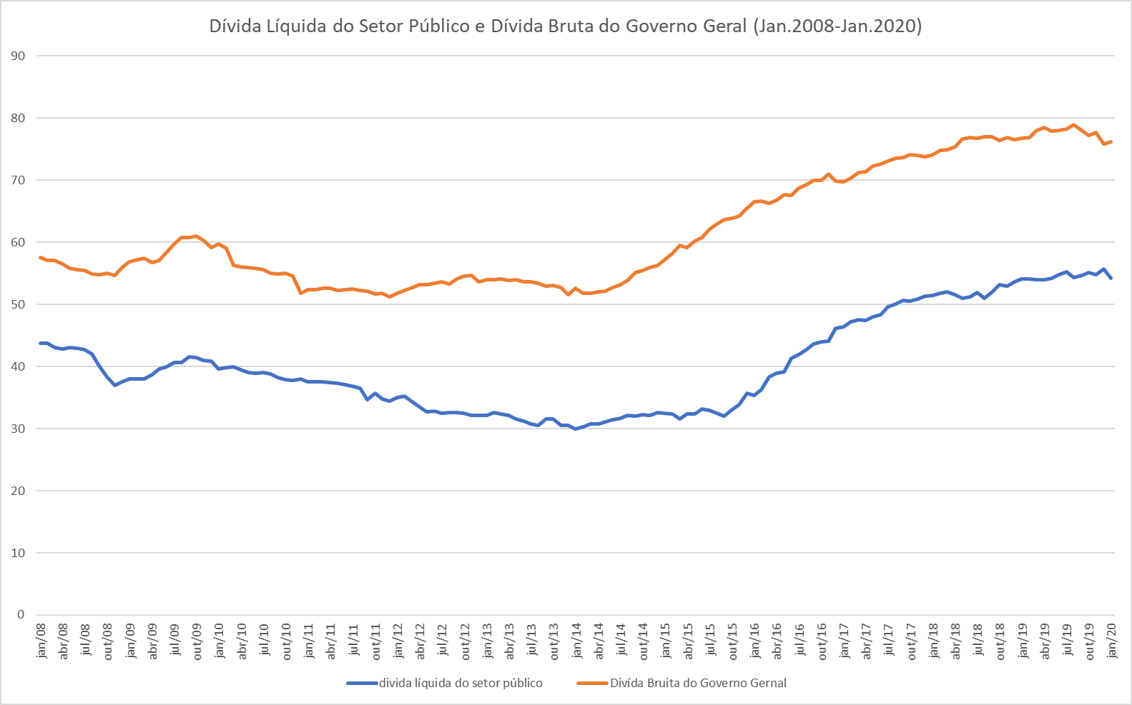
Grande Recessão

Slide 4
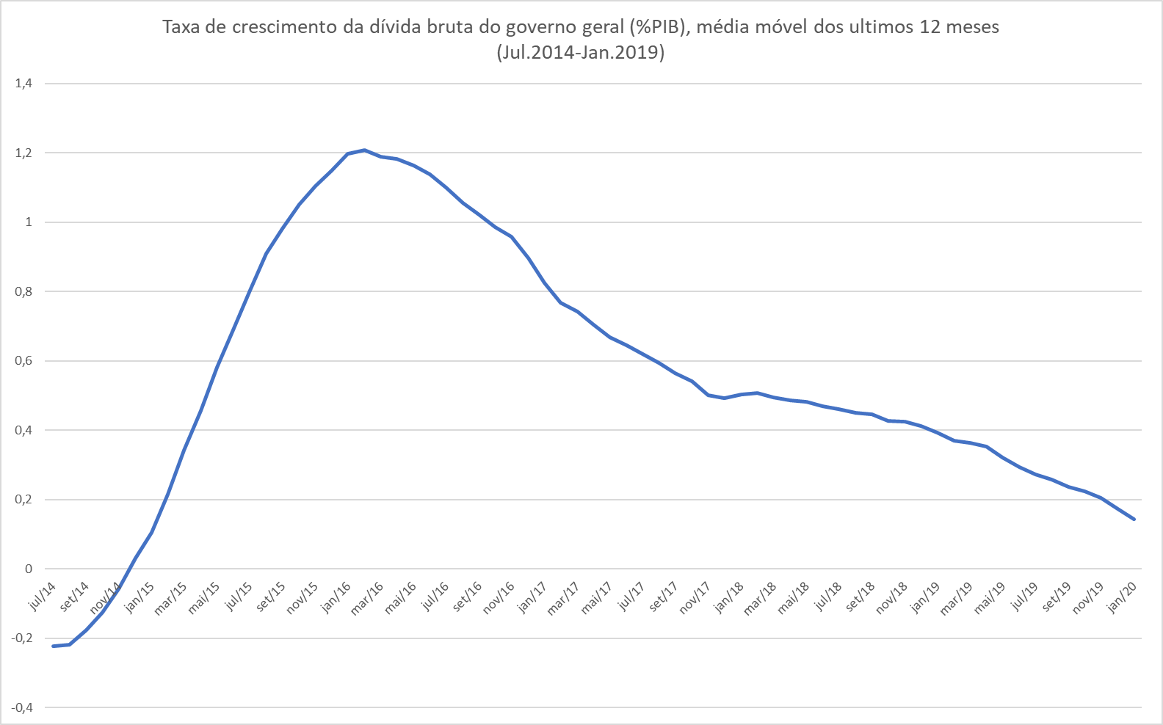

Slide 6
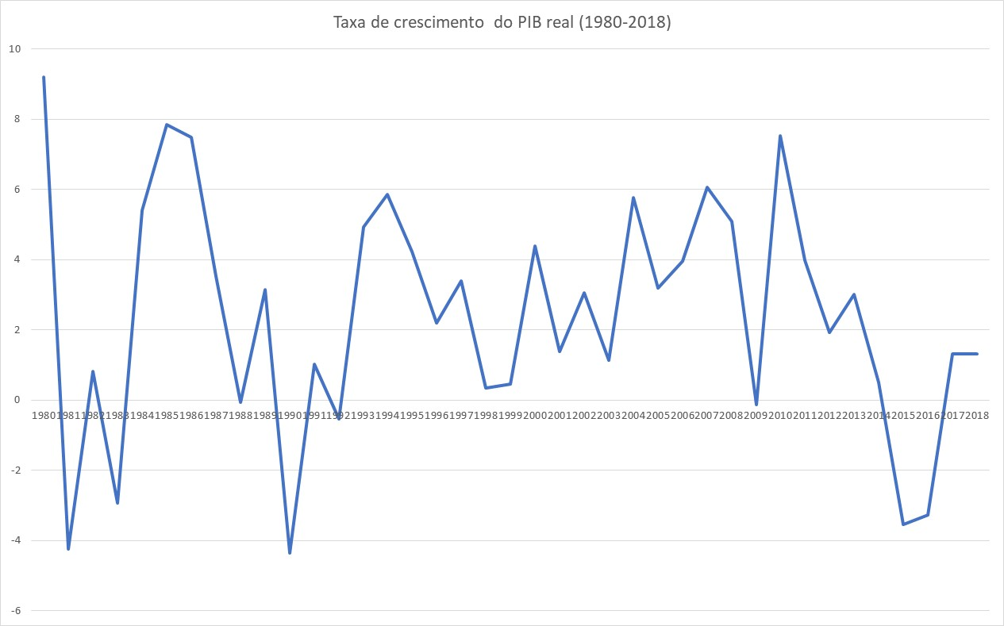
Média (1980-2014: 2,81%)

Slide 7
Impactos da PEC 186 sobre o nível de atividade econômica
As análises sobre os impactos da PEC 186 realizadas até o momento tem foco prioritário nas estimativas de economia de recursos do governo; mas pouco ou nada se discute sobre os efeitos sobre o nível de atividade econômica e emprego do corte das remunerações ou das horas de trabalho do servidores públicos.
Mesmo que os cortes não sejam efetivados, devido ao alto custo político (afinal haverá uma redução na oferta de serviços públicos como saúde e educação no contexto de um país no qual há deficiência crônica de suprimento desses serviços), a incerteza gerada sobre o fluxo de rendimentos dos servidores públicos pode ter efeito negativo sobre a demanda de consumo.
  Considerando o conceito de governo geral, o setor de administração pública pagou em 2018 um valor de R$ 220 bilhões de salários, o que corresponde ao 12% dos salários pagos no Brasil, valor esse que se situa entre 15 a 20%, em estados como Tocantins, Sergipe, Paraíba, Goiás e Amazonas, chegando a 34% no Distrito Federal (Domingues et al, 2020).
  Efeito Poupança Precaucional (Dreze e Modigliani, 1972): a incerteza sobre o fluxo de rendimentos leva a uma atitude de precaução por parte das famílias, a qual se materializa em redução preventiva de consumo (isso já pode estar acontecendo no Brasil!).

Slide 8
Modelo de Equilíbrio Geral Computável do NEMEA/CEDEPLAR-UFMG
Núcleo de Estudos em Modelagem Econômica e Ambiental Aplicada do CEDEPLAR/UFMG.
O modelo desenvolvido possui uma extensa base de dados, construída a partir das informações mais recentes das contas nacionais, da matriz de insumo-produto, da pesquisa de orçamentos familiares e das contas externas.
Essa base de dados é uma fotografia detalhada das relações econômicas entre setores, famílias, governo e setor externo.
Em linhas gerais, a estrutura central do modelo é composta por blocos de equações que determinam relações de oferta e demanda, comportamento dos setores produtivos e da demanda final, como famílias, investidores e governo.
Além disso, vários agregados nacionais são definidos nesse bloco, como nível de emprego, saldo comercial e índices de preços.
A inovação desse modelo é sua capacidade de simulação de impactos trimestrais na sua dinamica temporal

Slide 9
Resultados da simulação
São considerados três cenários: redução de 5%, 10% ou 25% dos vencimentos dos servidores públicos.
O horizonte de simulação vai do primeiro trimestre de 2020 até o terceiro trimestre de 2023.
No caso de uma redução permanente os impactos de curto e médio-prazo sobre o nível de atividade econômica são os seguintes:
Redução 25% : Queda do PIB de 1,4% com relação ao cenário de referência (sem cortes) no curto-prazo e de 1% com relação ao cenário de referência no médio-prazo.
Redução de 10%: Queda de 0,6% do PIB com relação ao cenário de referência (sem cortes) no curto-prazo e de 0,4% com relação ao cenário de referência no médio prazo.
Redução de 5%: Queda de 0,3% do PIB com relação ao cenário de referência (sem cortes) no curto-prazo e de 0,2% com respeito ao cenário de referência no médio prazo.

Slide 11
A Despesa com Pessoal da União
Inativos + precatórios = 45,7% do gasto com pessoal. Não podem ser reduzidos (Elaboração Assessoria do Senador José Serra)

Slide 12
O Gasto com Pessoal Ativo da União
Área social + defesa + segurança pública = 57,6% (insanidade cortar)
Demais executivo (meio ambiente, pesquisa, por exemplo) * 25% = economia de R$ 9,0 bi
Justiça e legislativo = cada poder tem autonomia, havendo riscos de comprometimento da atividade jurisdicional e legislativa (Elaboração Assessoria do Senador José Serra)

Slide 13
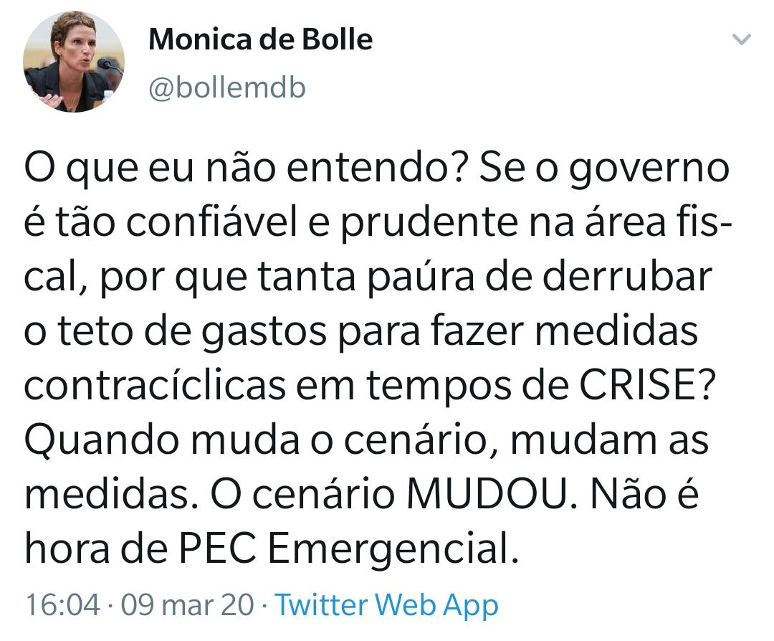

Slide 14

Recomendação
A luz dessas considerações sugiro a CCJ do Senado Federal a reprovação da PEC 186, bem como a elaboração de uma nova PEC que elimine a regra de ouro da CF, haja vista que essa regra fiscal é manifestadamente inconsistente e ineficiente.
A consolidação fiscal brasileira exige uma aceleração do ritmo de crescimento da economia, o que demanda um aumento do investimento público em obras de infraestrutura.
Para tanto é necessário eliminar a restrição auto-imposta pela EC 95.
Uma sugestão seria tirar da EC 95 os investimento públicos.

Slide 15

Contato
E-mail:
  joreiro@unb.br.
Web-Site
  www.joseluisoreiro.com.br.
Blog:
  www.jlcoreiro.wordpress.com.

